Slide 1
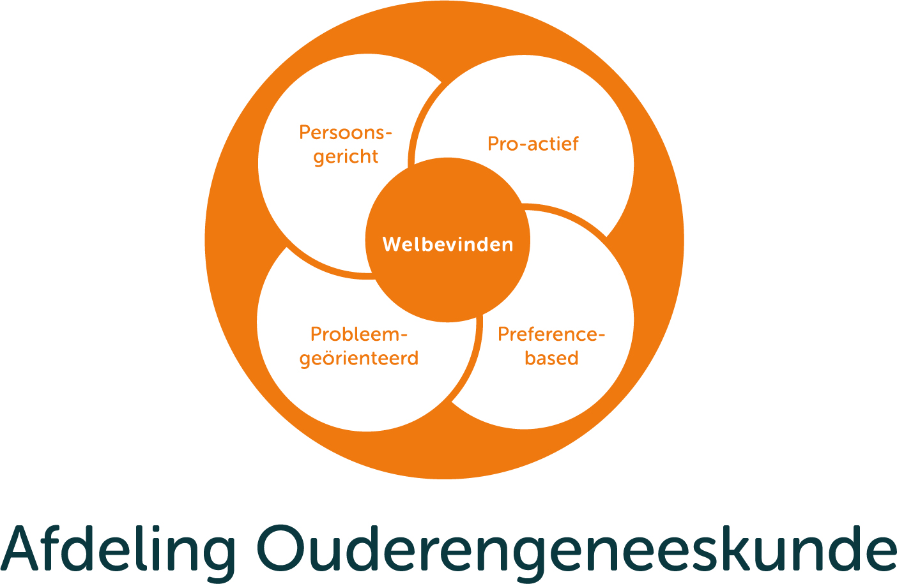
Terug naar huis Gesprekstool
Introductie & instructie
UNO_GT_2021

Slide 2

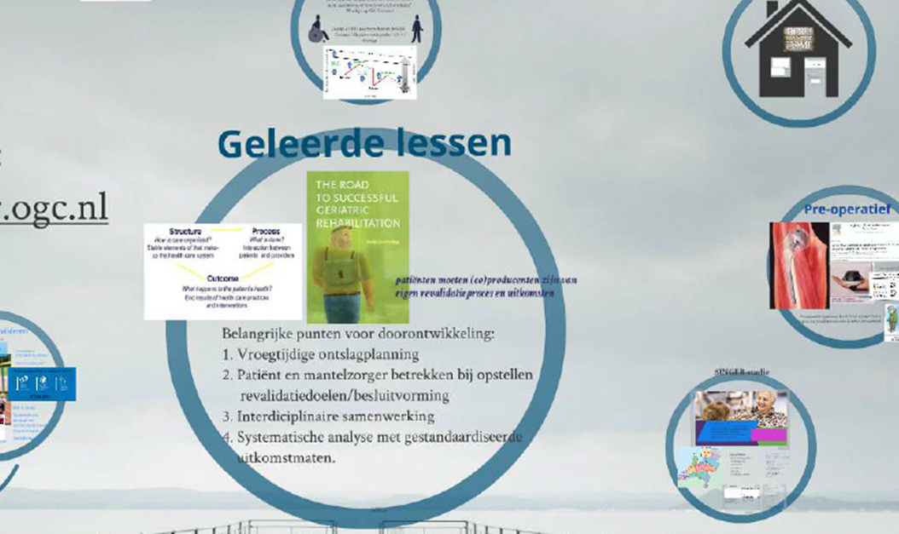
Back home studie
Gesprekstool ontwikkeld vanuit de Back Home Studie
(Holstege, 2017)
UNO_GT_2021

Slide 3
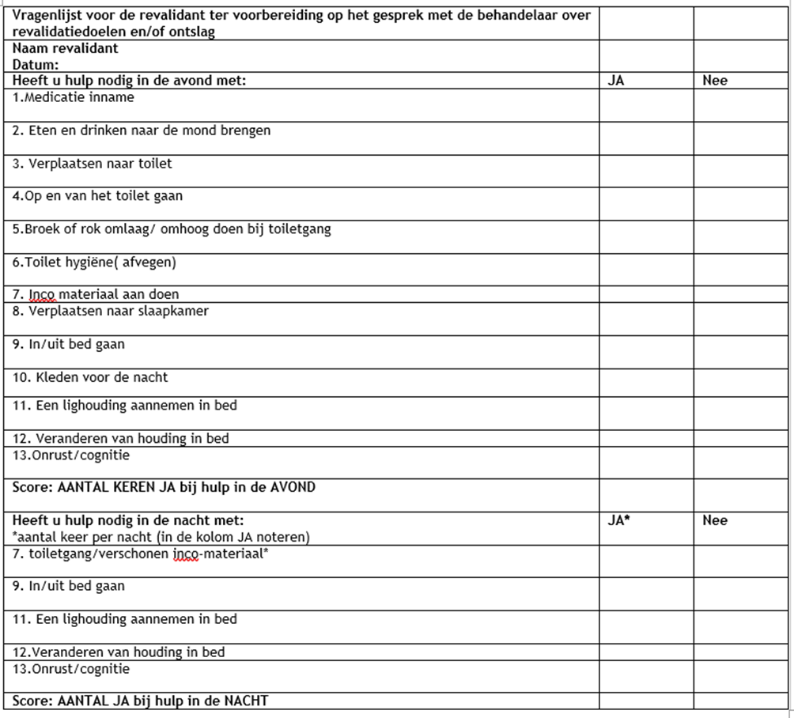
Gesprekstool
Vragenlijst voor de revalidant
Doel: het vergroten van betrokkenheid en eigen regie van de revalidant!

Slide 4
Gesprekstool
Zelfreflectie
Hulpmiddel voor vergroten betrokkenheid en regie over eigen revalidatietraject.
Stimuleert revalidant tot nadenken over revalidatiedoelen en wat nodig is voor ontslag.
UNO_GT_2021

Slide 5

Uit ervaring* blijkt:
Zelfvertrouwen van de revalidant
Revalidant: inzicht
Behandelaar: inzicht
Goed en vlot af te nemen
Verwachtingsmanagement
*Uit de praktijk o.a. op CVA-afdeling van Axioncontinu (geriatrisch) revalidatiecentrum de Parkgraaf
UNO_GT_2021

Slide 6
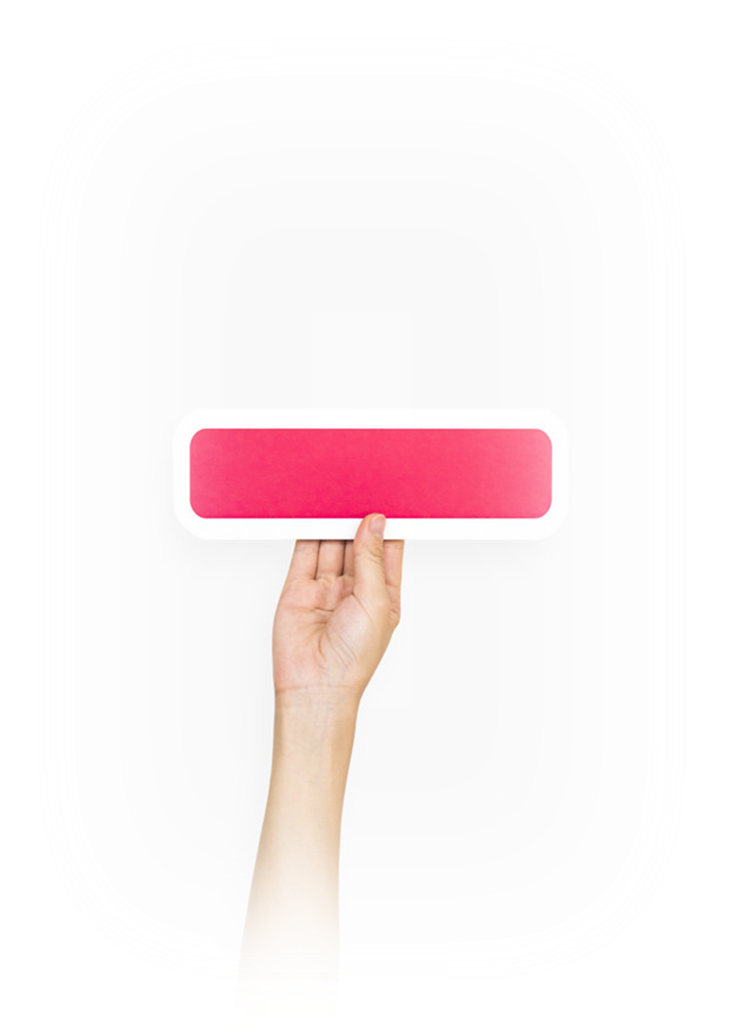

Uit ervaring* blijkt:
‘Dus ik mag naar huis?’ (valse hoop)
Confronterend
Niet (goed) bruikbaar bij cognitieve problematiek
Vermogen tot reflecteren op het eigen functioneren: overschatting
*Uit de praktijk o.a. op CVA-afdeling van Axioncontinu (geriatrisch) revalidatiecentrum de Parkgraaf

Slide 7

Werkwijze
1 op 1 (individueel) gesprek
(met partner/mantelzorger of behandelaar)
Voorwaarden:
Communicatie-skills gesprekspartner
Gesprekspartner heeft inzicht in problematiek
UNO_GT_2021

Slide 8
Werkwijze
Groepsbijeenkomst
Voorwaarden:
Cognitie deelnemers
Voorbereiding: GT uitdelen
Rustige ruimte, grote tafel
Communicatieskills gespreksleiders
UNO_GT_2021

Slide 9

Ervaring groepsbijeenkomst
Verbetert zelfregie en zelfmanagement
Verbetert inzicht in eigen revalidatie;
  shared decision making
Steun door lotgenotencontact
Gericht op spoedig ontslag
Perspectief revalidant
Beter voorbereid op ontslag
UNO_GT_2021

